Slide 1
Система за организация на клиенти с битчета
Ивайло Руменов

Slide 2
Идеа
Главната идея за

Slide 3






Конкуренция
Фирми/Услуги | Резервеции | Мобилно следене | Машини | Виртуални билети | Статистика
 | ✔️ | ✔️ | ✔️ | ✖️ | ✖️
 | ✔️ | ✖️ | ✖️ | ✔️ | ✔️
 | ✖️ | ✔️ | ✔️ | ✔️ | ✔️
 | ✔️ | ✔️ | ✔️ | ✔️ | ✔️
 | ✖️ | ✖️ | ✔️ | ✖️ | ✖️
 | ✖️ | ✖️ | ✔️ | ✖️ | ✖️

Slide 4
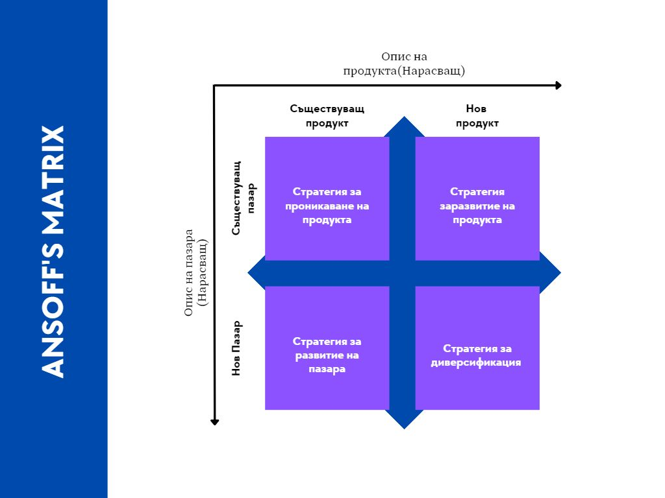

Slide 5
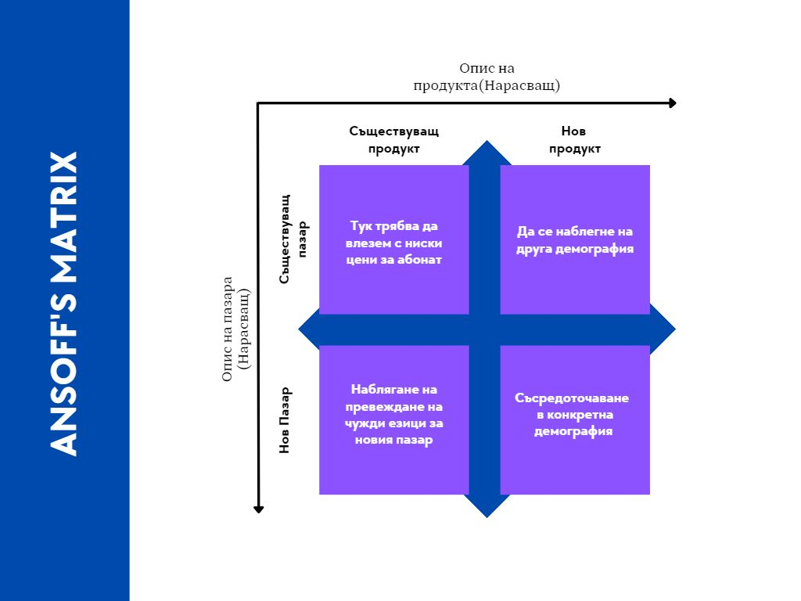

Slide 6



Технологии
База от данни
PosgreSQL
Back End
Java Spring
Front End
Vanila JavaScript

Slide 7
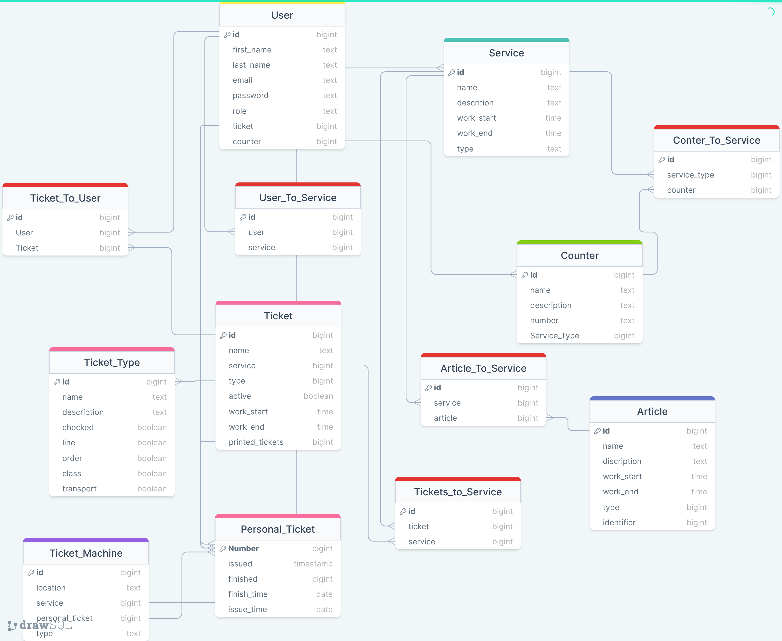
База от данни релации

Slide 8
База от данни

Slide 9
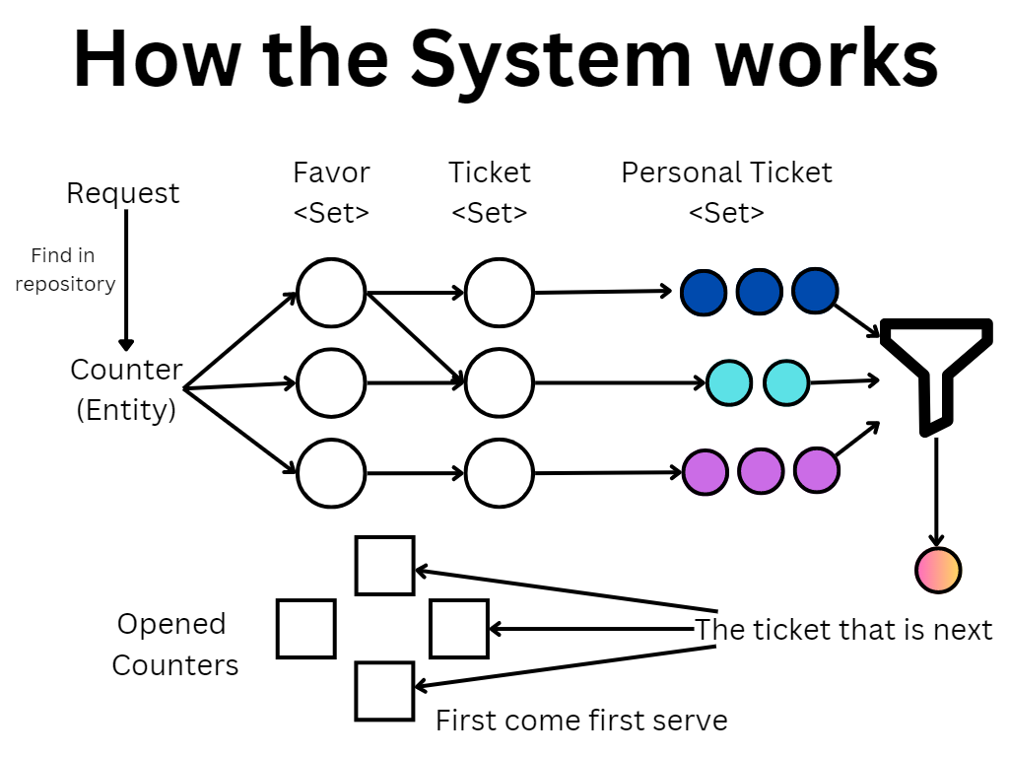

Slide 10
